Slide 1
第5章 有源层 和多晶硅层

Slide 2
本章提要
5.1 有源层（select层）
5.2 多晶硅层
5.3 ESD静电保护
5.4 天线效应

Slide 3
简介
有源(active)层和多晶硅(poly)层是用来形成N沟道和P沟道MOS管。
有源层与场区（非有源区）相对应
场区，即生长场氧化（field oxide,FOX）的区域。
场区的作用：1、布线（将电路各部分连接在一起）2、隔离（器件隔离和有源区隔离）

Slide 4
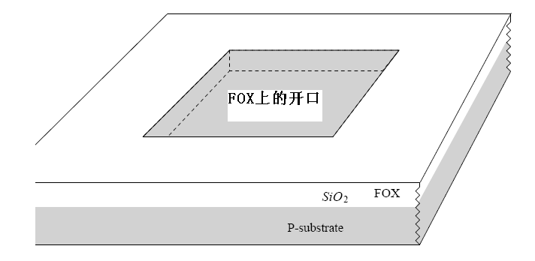
5.1 有源层
有源层（active）定义的是覆盖在衬底上场氧的开口。

Slide 5
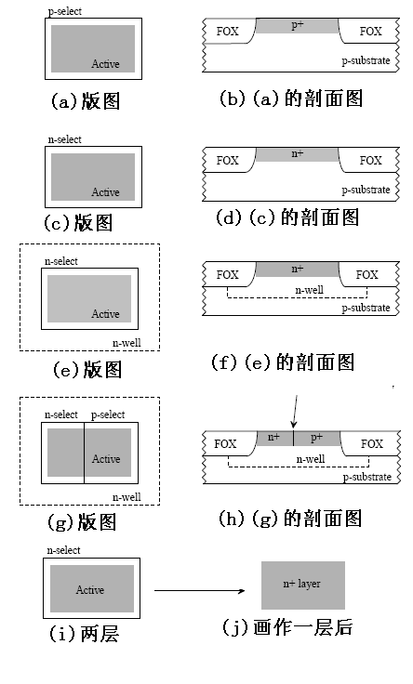
5.1 有源层
Select 层
select定义的是在场氧的开口位置，即有源区中掺入N型杂质还是P型杂质，分别称为n-select 和p-select。
下图展示了几个有关select层，n阱层和active层的不同组合。

Slide 6
5.1 有源层
Select 层

Slide 7
5.1 有源层
Select 层
在图i和图j中，同时可以看到用一个单独的层（N+）来取代两层（active层和n-select层）
图i中的n-select是一个导出掩模。它通过将N+层尺寸放大出来。考虑到误对准的存在，n-select掩模必须比active掩模要大。

Slide 8
5.2 多晶硅层
多晶硅层（poly）主要用于形成MOS管。MOS管的栅是由多晶硅形成的，MOS管的源和漏是由N+/P+注入形成的（NMOS/PMOS）。集成MOS管的源和漏是可以互换的。
当查看一个复杂的版图时，确定其中MOS管个数的直接方法就是简单数poly穿过active的次数。
自对准栅

Slide 9
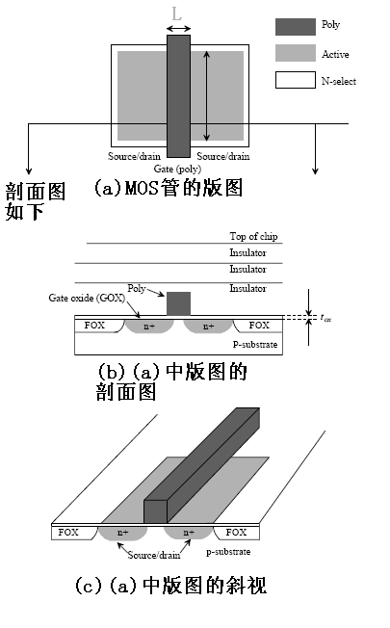
5.2 多晶硅层

Slide 10
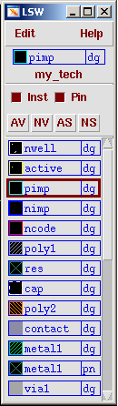
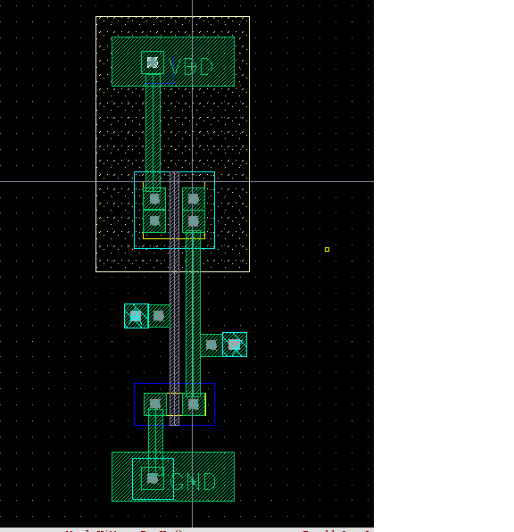

Slide 11
5.2 多晶硅层
多晶硅连线
像金属那样，poly层也可以做连线，poly连线布在FOX之上。
问题：多晶硅连线的延迟时间比金属线的延迟时间相比怎样？
掺杂的多晶硅的方块电阻能达到2欧姆/方块（metal1为0.1欧姆／方块）。多晶硅连线到衬底的电容更大（离衬底更近）。因此，多晶硅连线的延迟比金属线大得多。

Slide 12

5.2 多晶硅层
多晶硅连线
为了降低poly（以及注入之后的有源区）的方块电阻，可以在MOS管和场区的多晶硅上淀积一层硅化物（silicide，一种硅和难熔金属（钨）的混合物）silicide和poly栅的三明治结构被称作polycide。

Slide 13
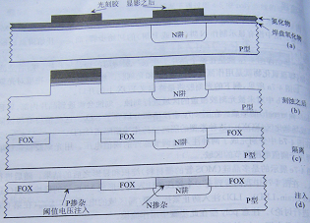
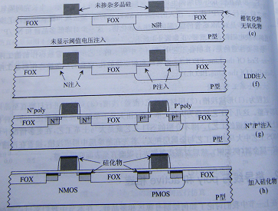
5.2 多晶硅层
通用的CMOS工艺流程

Slide 14
5.2 多晶硅层
通用的CMOS工艺流程
c图中浅槽部分填充了SiO2。这些槽将有源区隔离开，形成场氧化区（FOX）。这种类型的隔离被称作浅槽隔离（STI）。采用大马士革工艺
f图中采用了LDD(lightly doped drain)注入，即轻掺杂漏,为了防止紧挨着源/漏区域的电场变得太高而发生短沟道效应。
g图，在栅poly两侧生长一层间隔氧化物，之后进行n+/p+注入
a-h被称为前道工序（FEOL，front-end of the line），金属线和相应接触孔/通孔的制备被称为后道工序（BEOL，back-end of the line）

Slide 15
5.2 多晶硅层
金属线与有源区和多晶硅的连接
通过接触层（contact）将金属与有源层或多晶硅相连。
法则：除非要形成整流接触，不要将金属直接与衬底或阱相连，不要将金属和没有硅化物的多晶硅相连。

Slide 16
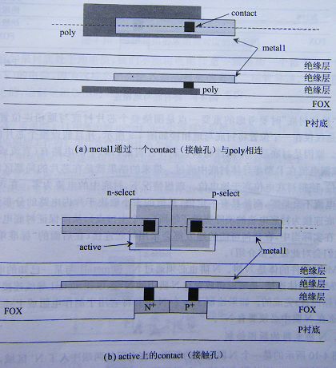
5.2 多晶硅层
金属线与有源区和多晶硅的连接
Metal通过接触孔与多晶硅相连
有源区上的接触孔

Slide 17
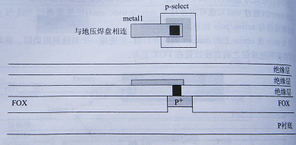
5.2 多晶硅层
金属线与有源区和多晶硅的连接
衬底和地的连接

Slide 18
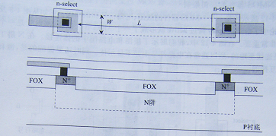
5.2 多晶硅层
金属线与有源区和多晶硅的连接
N阱电阻和版图和对应的剖面图

Slide 19
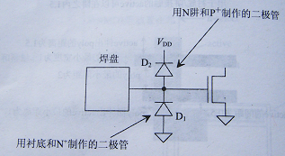
5.3 ESD静电保护
CMOS工艺中一个主要关心的问题是如何保护薄栅氧化层不受静电（ESD,eletrostatic discharge）破坏
下面介绍如何用有源区来形成一个简单的二极管保护结构。如图：

Slide 20
5.3 ESD静电保护
上图中，如果加在焊盘的信号位于地和VDD之间，两个二极管都不会导通。但是，如果焊盘上的电压开始增加到VDD+0.5V，或者减小到-0.5V以下，那么其中的一个二极管就会导通，并提供一个低阻抗的“钳子”，使得栅氧上的电压不至于太高。

Slide 21
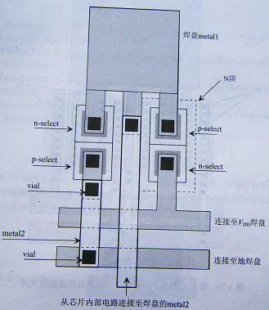
5.3 ESD静电保护
保护二极管的版图如下：

Slide 22
5.3 ESD静电保护
上图中，二极管D1由P衬底（阳极）和N+（阴极）构成。衬底通过metal1地总线和地相连。在版图中最好将衬底连接和N+尽可能靠近在一起，使二极管的串联电阻减小到最小。并增加N+/P+的尺寸以提高它的电流处理能力。但是增加二极管的尺寸的缺点是会使得焊盘的负载电容（二极管的耗尽电容）更大。
同样，二极管D2由N阱中的P+（阳极）和N阱（阴极）构成。
上图是保护二极管在概念上的实现。下图是一个更为实际的带ESD保护二极管的I/O（输入/输出）连接焊盘版图

Slide 23
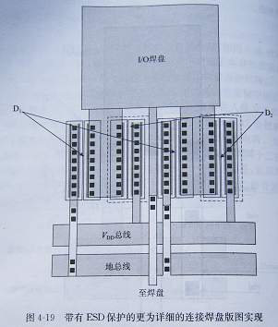
5.3 ESD静电保护
带有ESD保护的实际连接焊盘的版图实现

Slide 24
5.3 ESD静电保护
上图中，将P+，N+注入紧挨放置使寄生电阻最小。还将二极管进行了交错绘制，增加二极管的面积。

Slide 25
5.4 天线效应
暴露的金属线或者多晶硅(polysilicon)等导体，就象是一根根天线，会收集电荷（如等离子刻蚀产生的带电粒子）导致电位升高。天线越长，收集的电荷也就越多，电压就越高。若这片导体碰巧只接了MOS 的栅，那么高电压就可能把薄栅氧化层击穿，使电路失效，这种现象称之为“天线效应”。

Slide 26
5.4 天线效应
天线效应多发生在离子刻蚀过程中。在离子刻蚀过程中，会产生游离电荷，当刻蚀导体（金属或多晶硅）的时候，裸露的导体表面就会收集游离电荷。所积累的电荷多少与其暴露在等离子束下的导体面积成正比。如果积累了电荷的导体直接连接到器件的栅极上，就会在多晶硅栅下的薄氧化层形成 隧穿(F-N)电流泄放电荷，当积累的电荷超过一定数量时，这种F-N 电流会损伤栅氧化层，从而使器件甚至整个芯片的可靠性和寿命严重的降低。在F-N 泄放电流作用下，面积比较大的栅得到的损伤较小。因此，天线效应（Process Antenna Effect，PAE），又称之为“等离子导致栅氧损伤”（plasma induced gate oxide damage，PID）

Slide 27
5.4 天线效应
如果积累在导体表面的电荷能够通过一条低
阻抗泄放回路来释放，如从已生成的器件的掺杂区（源区／漏区）泄放，那它就不会造成栅氧化层的损伤。

Slide 28
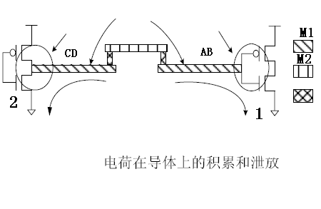
5.4 天线效应的消除
如图1所示，当Metal2 没有生成时，AB 段积累的电荷通过器件1 的栅泄放从而损伤栅氧。而CD 段积累的电荷会通过器件2 的源漏区泄放，对器件2 的栅氧不会造成损伤。当Metal2 生成后，AB 段积累的电荷通过ABCD 回路到器件2 的有源区泄放，器件1 和器件2 的栅氧化层都不会受到损伤。

Slide 29
5.4天线效应的消除
由前面分析的天线效应的产生机理可以得到
天线效应的消除机理：减小暴露的导体面积或加入其它电荷泄放回路。一般在集成电路版图设计中，消除天线效应的方法有两种：跳线法、添加反偏二极管。

Slide 30
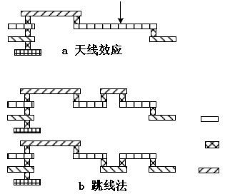
5.4 天线效应的消除
1） 跳线法。又分为“向上跳线”和“向下跳线”两种方式，如图所示。跳线即断开存在天线效应的金属层，通过通孔连接到其它层（向上跳线法接到天线层的上一层，向下跳线法接到下一层）。通过跳线，减小存在天线效应的导体面积来消除天线效应。

Slide 31
5.4 天线效应的消除
跳线法通过改变金属布线的层次来解决天线效应，但是同时增加了通孔，由于通孔的电阻很大，会直接影响到芯片的时序和串扰问题，所以在使用此方法时要严格控制布线层次变化和通孔的数量。
在版图设计中，向上跳线法用的较多。现代的多层金属布线工艺，在低层金属里出现PAE 效应，一般都可采用向上跳线的方法消除。

Slide 32

5.4 天线效应的消除
2）添加天线器件，给“天线”加上反偏二极管。如图所示，通过给直接连接到栅的存在天线效应的金属层接上反偏二极管，形成一个电荷泄放回路，累积电荷就对栅氧构不成威胁，从而消除了天线效应。
当金属层位置有足够空间时，可直接加上二极管，若遇到布线阻碍或金属层位于禁止区域时，就需要通过通孔将金属线延伸到附近有足够空间的地方，插入二极管。

Slide 33
5.4 天线效应的消除
此外，对于长走线上的天线效应PAE，可通过插入缓冲器，切断长线来消除天线效应。
在实际设计中，需要考虑到性能和面积及其它因素的折衷要求，常常将将前述跳线法、反偏二极管法等结合使用来消除天线效应。

Slide 34
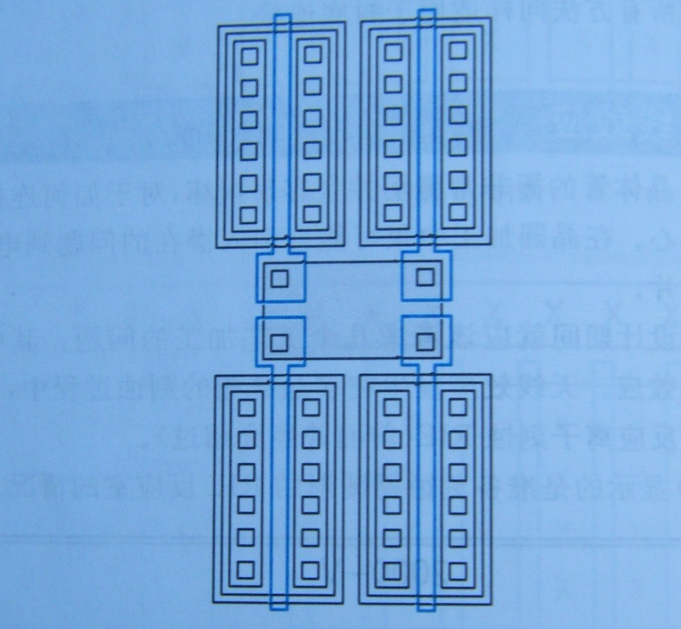
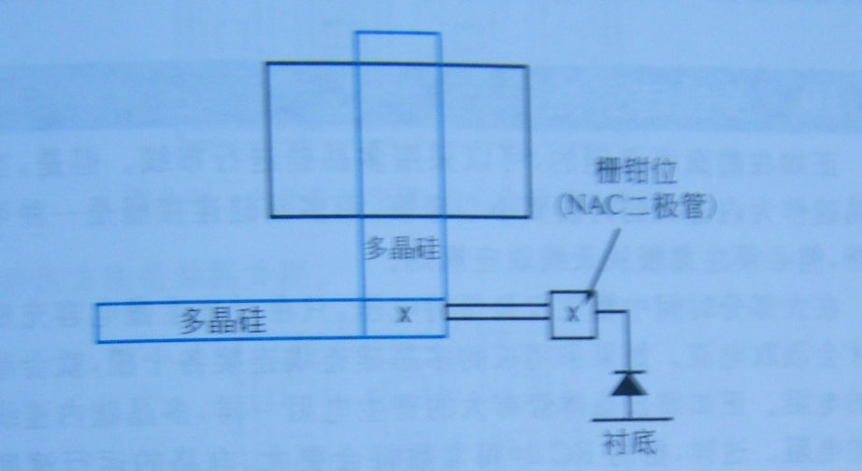
5.4天线效应的消除
减小天线效应的图例
之二：栅钳位二极管的反向击穿电压保护栅
之一：将大面积的多晶硅分割成小面积的

Slide 35
5.4天线效应的消除
天线规则
EDA 版图设计工具是通过foundry 厂商提供的天线规则来检查天线效应的。天线规则规定了能够连接到栅极上而不需要源极或漏极作为放电器件的最大金属面积。基本天线规则用天线比率（antenna ratio,AR）来衡量芯片可能产生天线效应的几率。
天线比率的定义是：构成“天线”的导体的面积与其直接相连的栅氧化层的面积的比值。
天线比率的定义是为了方便天线效应的检查，同时根据不同的工艺条件以及不同的检查对象，给出可允许的最大比值作为阈值来判断是否存在天线效应，从而确保金属上的电荷不会损坏栅极。

Slide 36
5.4天线效应的消除
天线规则
天线比率AR可表示为：
AR=A_{m} /A_{g} 或 AR =As,m/A_{g}
其中AR 表示天线比率，Ag 表示栅面积，Am 表示与栅直接相连的金属的面积,即W×L ，As,m 表示与栅直接相连的金属侧面积，即2(W+L )×t
随着器件尺寸缩小，在深亚微米/超深亚微米集成电路中，金属线的厚度t要比宽度W大的多，金属层侧面上积累的电荷更容易给栅氧造成损伤，如果还用金属顶层面积来计算天线比率就会有很大的误差。所以，现代许多Foundry 厂提出的要求一般都是只针对侧面积。

Slide 37
5.4天线效应的消除
天线规则
一般情况下，在集成电路后端设计的工艺库中都包含了Foundry厂要求的天线规则信息，命名为“*.lef”文件，给出了最大天线比率。如
SMIC0.18um工艺要求：连线侧面积／栅面积<400。

Slide 38
5.4天线效应的消除
天线规则设计举例：
雷达信号处理SoC 芯片设计。
采用SMIC0.18um1p6m工艺。在基于cadence公司的SoC Encounter 工具的版图设计中，结合如前所述的天线效应消除方法1 和方法2，完全修正天线规则违例。

Slide 39
5.4天线效应的消除
天线规则设计举例：
雷达信号处理SoC 芯片设计消除天线效应的步骤为：
1）详细布线后，检查天线效应；
2）稍微改小lef 文件中的天线比率值，进行加严检查，出现很多天线规则违例；
3）再进行布线，用工具自动插入天线器件；
4）再检查天线效应，得到一个详细的天线效应的报表文件
5）根据报表文件，对于较短的天线，采用向上跳线的方法解决；
6）对于较长的天线，在违例天线作为输出端的器件附近手动插入一个或多个天线二极管解决。

